Slide 1
Об итогах работы за 2022-2023 учебный год и перспективах развития муниципальной системы дошкольного образования в 2023-2024 учебном году
Заведующий сектором общего образования
в составе Комитета по образованию Администрации
г. Оленегорска
Руцкая И.В.

Slide 2
Повестка дня
О достигнутых показателях развития муниципальной системы дошкольного образования в 2022-2023 учебном году и перспективах развития на2023-2024 учебный год (Руцкая И.В.)
О результатах работы городского методического совета по дошкольному образованию (Герасимовская З.А.)
Разное

Slide 3
Мониторинг качества дошкольного образования
Показатели мониторинга:
Реализация образовательных программ дошкольного образования
Содержание образовательной деятельности в дошкольных образовательных организациях
Создание образовательных условий в дошкольных образовательных организациях:
-кадровые условия,
-развивающая предметно-пространственная среда,
-психолого-педагогические условия
Взаимодействие с семьей
Обеспечение здоровья, безопасности и качества услуг по присмотру и уходу
Повышение качества управления в дошкольных образовательных организациях

Slide 4
Сведения о развитии дошкольного образования
Общее количество детей, воспитывающихся в МДОО
Охват детей от 1 года до 7 лет – 94%
 |  | от 2 месяцев до 7 лет | от 2 месяцев до 3 лет | от 3 лет до 7 лет
2020 | 94 % | 87 % | 65 % | 99%
2021 | 94 % | 88 % | 67% | 99%
2022 | 94% | 86% | 61% | 99%

Slide 5
Вариативные формы дошкольного образования
 | всего | ЦИПР | гувернерская служба | консультационный центр
2020 | 324 | 168 | 123 | 33
2021 | 268 | 168 | 76 | 24
2022 | 275 | 168 | 80 | 27
Услугами консультационного центра охвачено 27 семей, за 2022 год проведено 285 мероприятий.

Slide 6
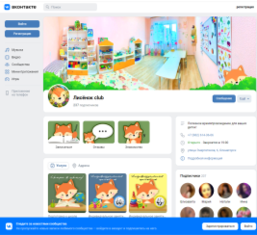
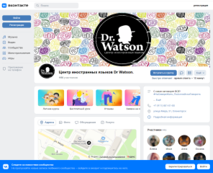
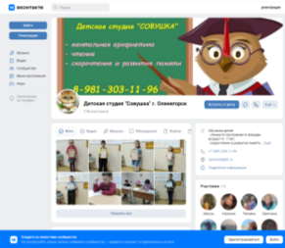
Индивидуальные предприниматели, предоставляющие услуги в области дошкольного образования
Лисёнок club (Инюткина Вероника Александровна)
Студия английского языка «English Club» (Юлия Киселёва)
Творческий клуб «РИСОВАШКИ» (Светлана Путятинская)
Центр иностранных языков Dr Watson (Виктория Сазонова)
Интерактивный семейный центр РАДУГАkinect (Строна Оксана Юрьевна)
КомпАс - центр дополнительного образования (Елена Ярошенко)
Детская студия «Совушка» (Светлана Павловна Лопская)
Детская студия «Мандарин» (Алёна Юрьевна Ратаевская)
другие услуги (развлечения, проведение праздников, аниматоры, игровые комнаты и пр.)

Slide 7
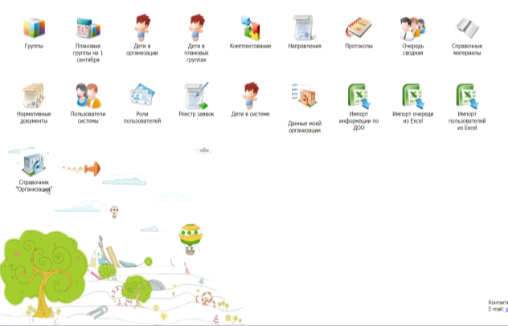
АИС «Электронный детский сад»
Поставлено на учет:
2020 год - 263 чел., из них 35% получили услуги в электронном виде;
2021 год - 280 чел., из них 27% получили услуги в электронном виде;
2022 год - 259 чел., из них 30% получили услуги в электронном виде.
 |  | 2022г. | 2021г. | 2020 г.
Численность детей в возрасте 1-6 лет | человек | 1880 | 1970 | 2088

Slide 8
Обеспечение государственных гарантий прав граждан
в 2023 году размер платы, взимаемой с родителей (законных представителей) за присмотр и уход за ребенком в МДОО составил 182/196 рублей в день;
Доля родителей, которым предоставляется льгота по оплате за содержание ребенка в МДОО - 13,13% ;
Доля родителей, освобожденных от внесения родительской платы- 2,69 %;
1172 человек (85%) получили компенсацию в среднемесячном размере 679 руб..

Slide 9
Внимание! Задолженность по родительской плате 6% на 01.04.2023
МАДОУ № 13 – 18%
МБДОУ № 6 – 11%
МБДОУ № 14 – 9%
СП МБДОУ № 14 – 4%
МБДОУ № 2,12,15 – 3%
МАДОУ № 9 – 0%

Slide 10
Создание условий, гарантирующих охрану и укрепление здоровья воспитанников
Количество дней, пропущенных одним ребенком по болезни в 2022 году – 3,5 дня (в 2021 году – 3,9 дня).
Посещаемость в МДОО – 63%
(в 2021 году 57%).

Slide 11
Организация питания
Выполнение натуральных норм питания в МДОО – 97,4% (в прошлом году 99% )
Выполнение денежных норм питания – 120% (в прошлом году - 102 %)
По итогам мониторинга руководителям МДОО рекомендовано:
- усилить работу по повышению уровня информированности и удовлетворенности родителей организацией и качеством питания детей в МДОО;
- принять исчерпывающие меры для обеспечения выполнения натуральных норм питания детей в МДОО не ниже 95%;
- скорректировать данные в ежемесячном отчете по выполнению норм питания соли.

Slide 12
Реализация ФОП ДО
Федеральная образовательная программа дошкольного образования Минпросвещения России (приказ Минпросвещения России от 25.11.2022 № 1028)
Цель ФОП ДО: разностороннее развитие ребенка дошкольного возраста на основе духовно-нравственных ценностей российского народа, исторических и национально-культурных традиций.

Slide 13
Кадровое обеспечение дошкольного образования
Всего в системе дошкольного образования работает 227 педагогов (2021 год – 223 чел.).
количество педагогов с высшим педагогическим образованием - 47%.
30% педагогов имеют высшую квалификационную категорию (в 2021 году - 31%),
21% - первую квалификационную категорию (в 2021 году – 26%).

Slide 14
Кадровое обеспечение дошкольного образования
Распределение по возрасту:
до 25 лет – 4% (2021 год – 4%);
от 25 до 29 лет – 5 % (2021 год –7%);
от 30 до 49 лет – 59% (2021 год – 61%);
от 50 до 54 лет – 13% (2021 год – 10%);
от 55 до 59 лет – 8% (2021 год –9%);
более 60 лет – 11% (2021 год – 9%).

Slide 15
Задачи на новый 2023-2024 учебный год
Повышение качества дошкольного образования путем обновления содержания дошкольного образования и внедрения в образовательную деятельность с 01.09.2023 года федеральной программы дошкольного образования.
Повышение профессионального статуса педагогических работников дошкольного образования в профессиональной среде и в обществе.
Совершенствование механизмов наставничества в МДОО.
Поддержка семьи с детьми дошкольного возраста, в том числе в области социально-педагогической поддержки.
Развитие предпосылок функциональной грамотности в дошкольном возрасте.
Изучение и распространения положительного опыта инновационной деятельности МДОО.
Обеспечение преемственности между уровнями общего образования, а также поддержка реализации в МДОО программ дополнительного образования.
Обеспечение доступности дошкольного образования для всех категорий граждан, в том числе для детей с раннего возраста и детей с особыми образовательными потребностями.
Обеспечение комплексной безопасности пребывания детей в МДОО.

Slide 16
Проект решения
1. Признать работу в сфере дошкольного образования в 2022-2023 учебном году удовлетворительной.
2. Материалы об итогах работы за учебный год разместить на сайте Комитета по образованию (срок до 01.05.2023, отв. Руцкая И.В.)
3. Основной целью в работе МДОО в 2023-2024 учебном году определить развитие и дальнейшее повышение качества дошкольного образования.
5. Рекомендовать руководителям МДОО:
5.1. Обеспечить внедрение ФОП ДО (срок до 01.09.2023)
5.2. Обеспечить соблюдение требований безопасности в летний период (отв. – руководители МДОО, срок – до 01.06.2023)
5.3. Провести разъяснительную работу с родителями /законными представителями выпускников о порядке приема в первый класс (срок до 30.06.2023).
5.4. Завершить работу по формированию планируемых групп в АИС «Электронный детский сад» на 2023-2024 учебный год (отв. – руководители МДОО, срок до 01.07.2023).

